Slide 1
Het platte dak anno 2019
Eduard van Steenhuijsen
en
Marco van der Laan

Slide 2
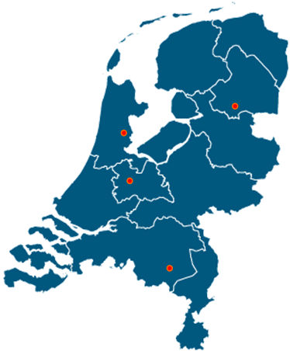
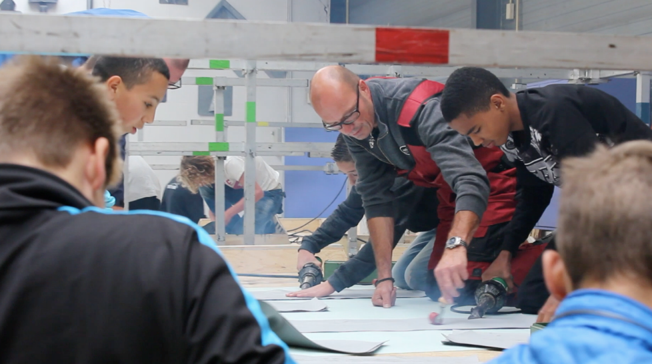
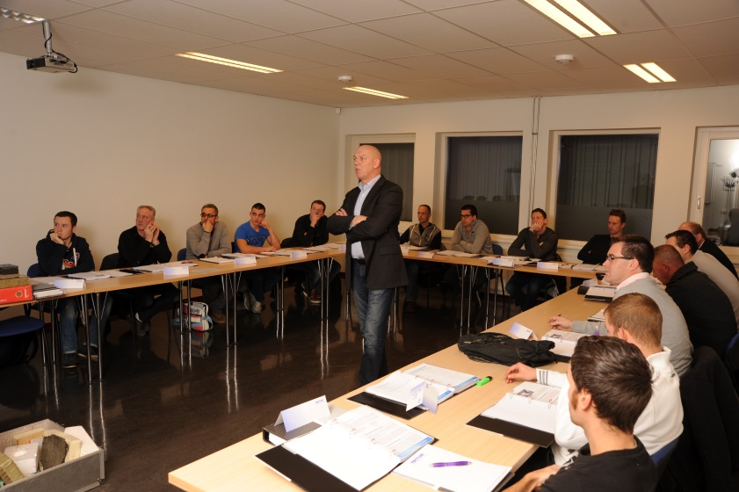

Slide 3
TECTUM
Platte daken
CAO BIKUDAK
MBO 1, 2, 3 en 4
Collectief werkgever

Slide 4
Niveau 1 ➔ 6 blokweken
Niveau 2 en 3 ➔ 8 blokweken
4 dagen vak en 1 dag algemeen
Theorie en Praktijk

Slide 5
Kleine klassen
Nagenoeg geen uitval
Eigen docenten
Nieuwegein, Hoogeveen, Purmerend en Mierlo

Slide 6
Doel van de Workshop
Inhoud:
Het platte dak anno 2019
Praktische onderbreking
Keuzedeel Dakdekken
Beroepsoriëntatie
Vragen en afsluiting

Slide 7
Het platte dak anno 2019
Historie vanaf 1980
Anno 2019

Slide 9
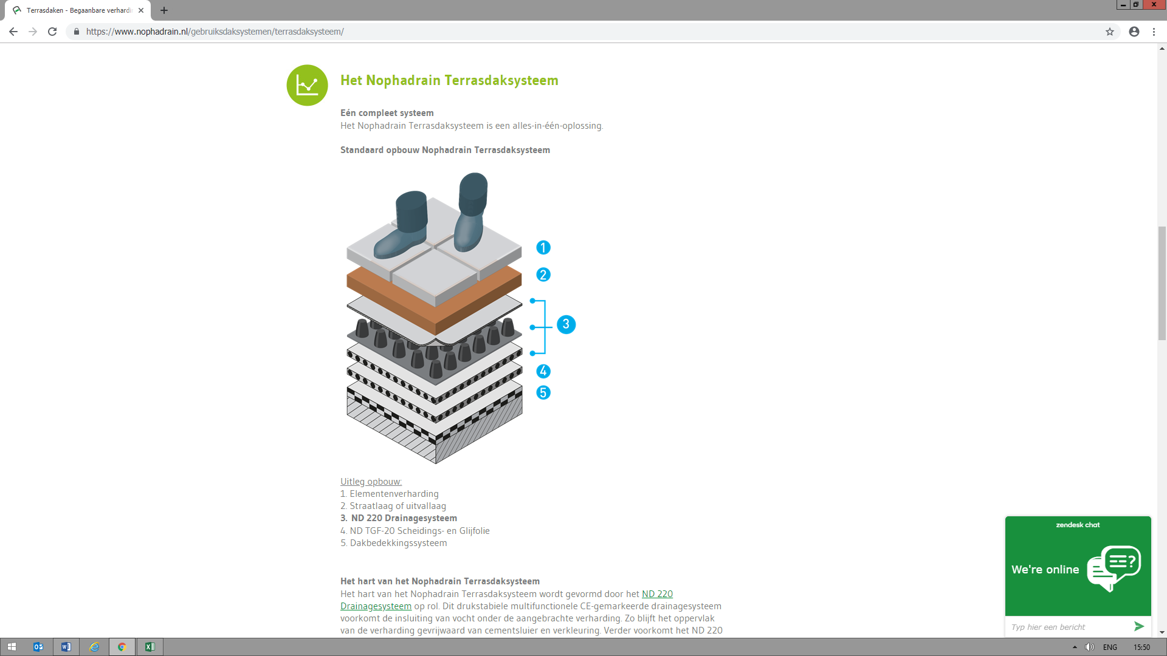

Slide 10
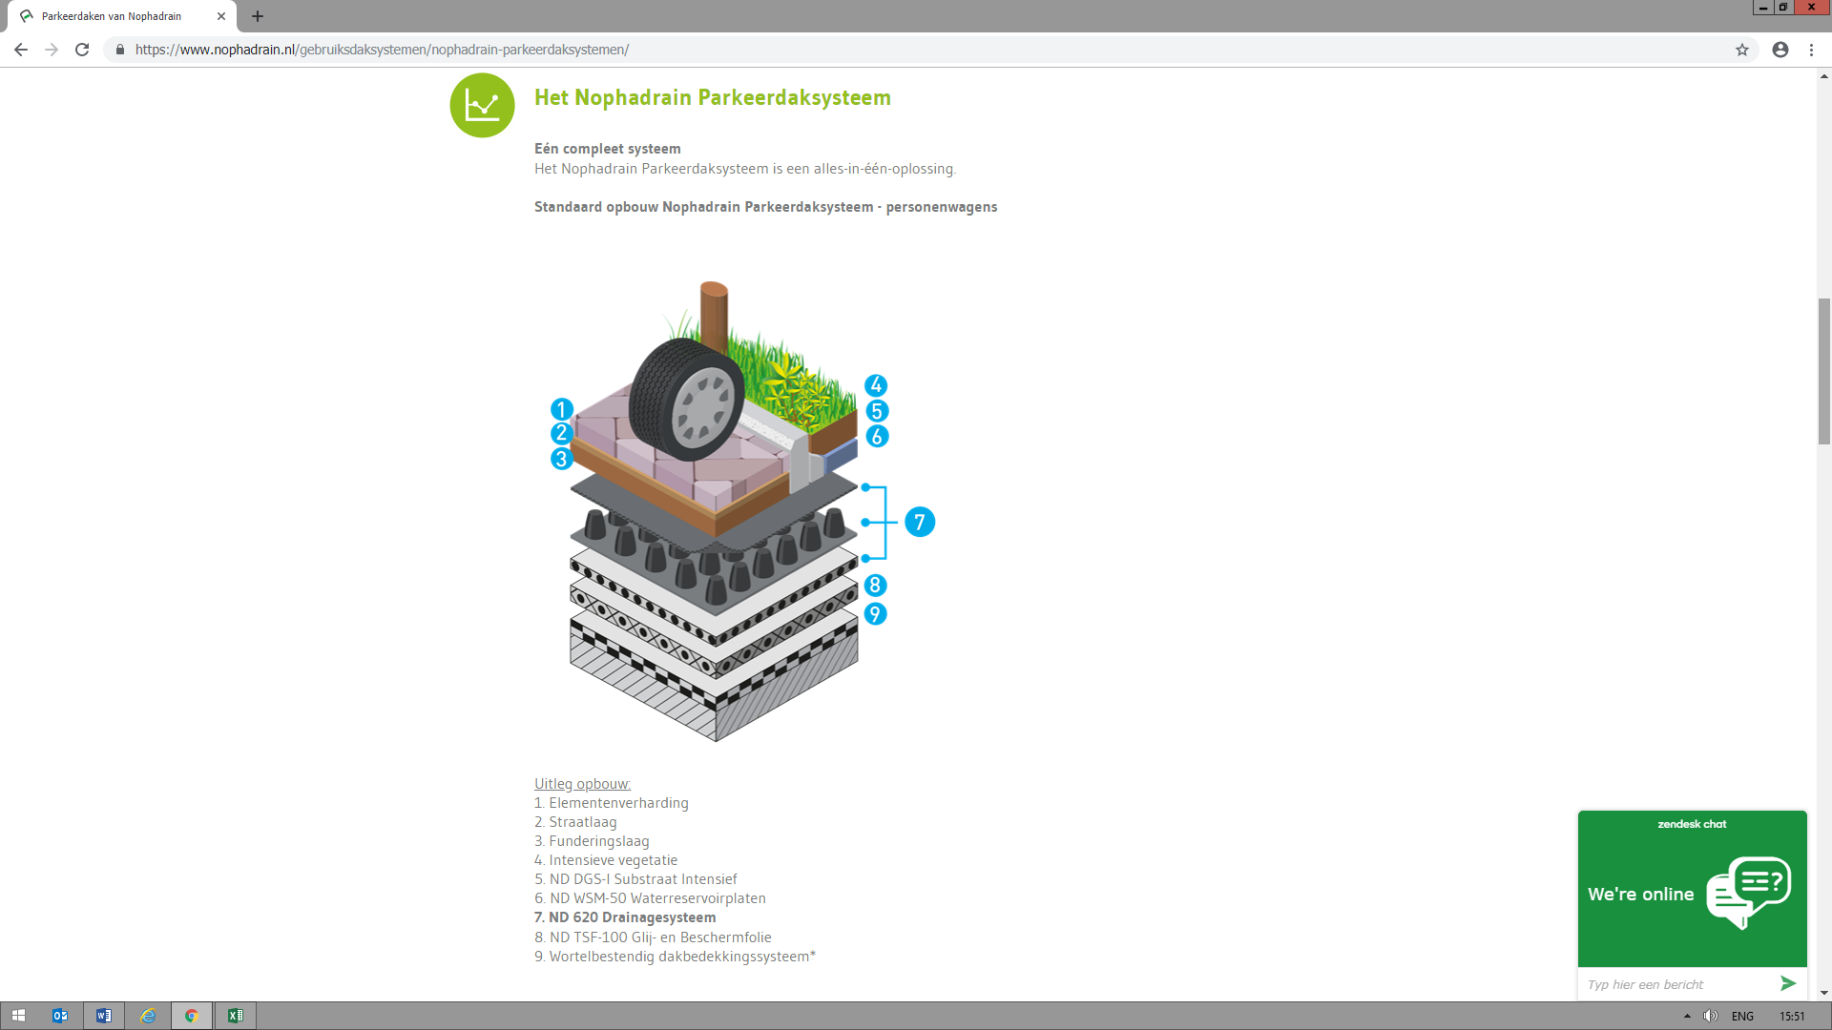

Slide 11
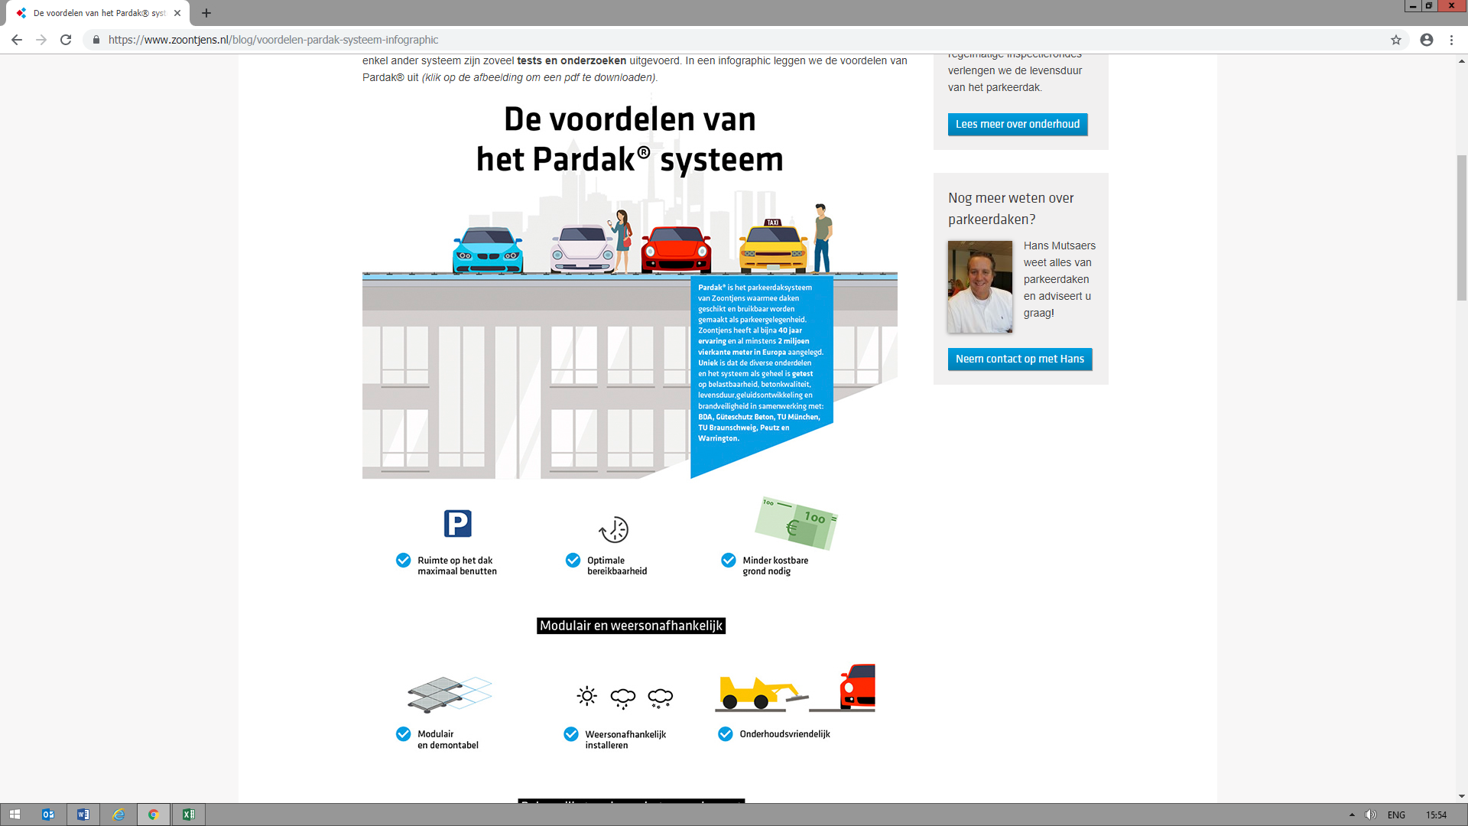

Slide 12
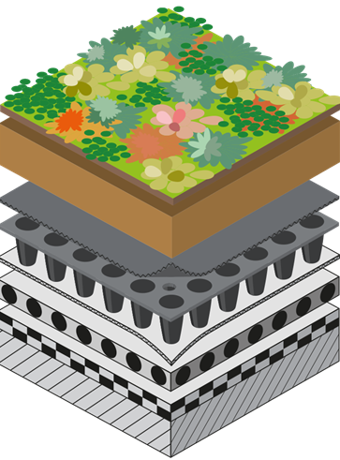

Slide 13
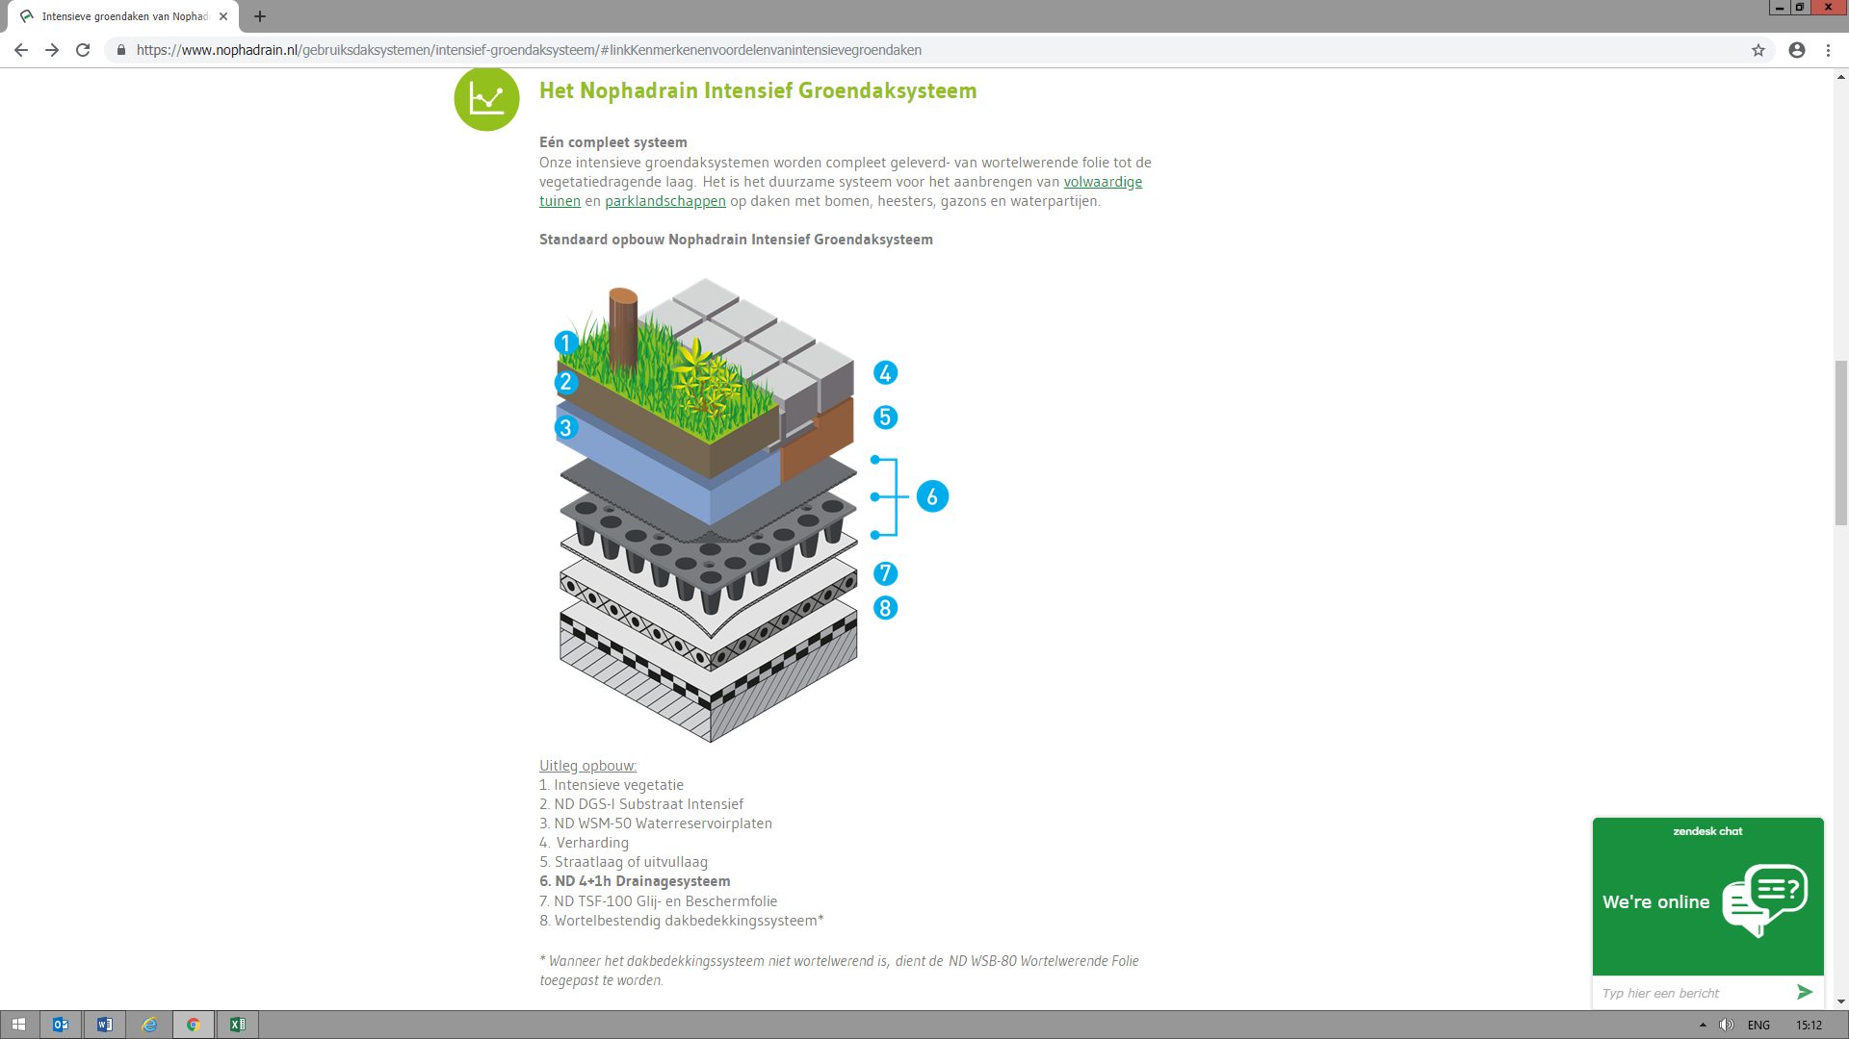

Slide 14
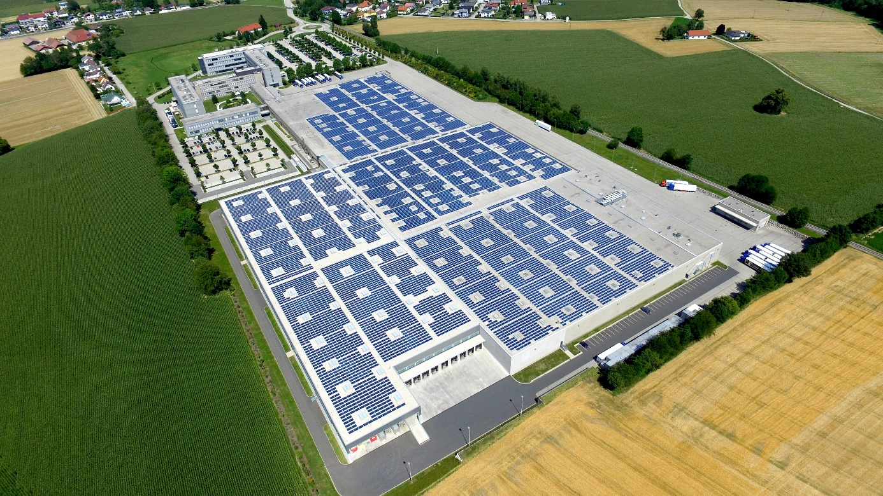

Slide 15
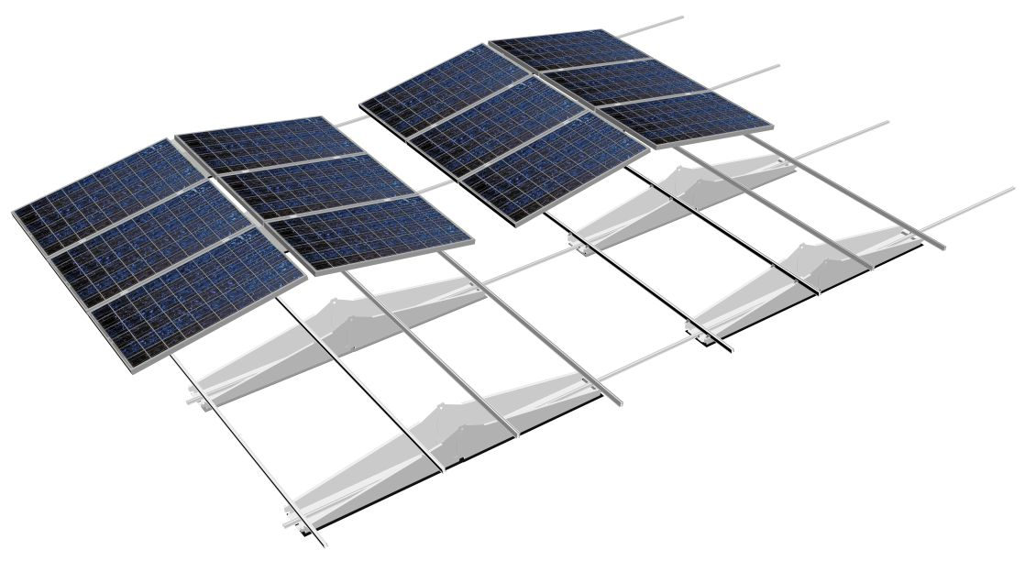

Slide 16
Praktisch intermezzo
Hoekoplossing bitumineuze dakbedekking
Föhnen zelfklevende bitumineuze dakbedekking
Föhnen PVC

Slide 17
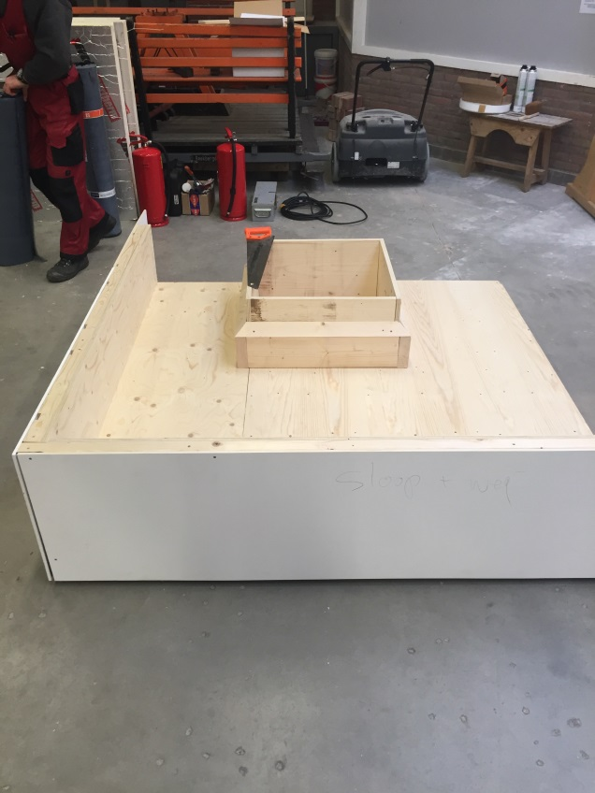
Keuzedeel Kappen en dakconstructies
Praktijkopdracht: Platdakoverstek maken en dakbedekking aanbrengen

Slide 18
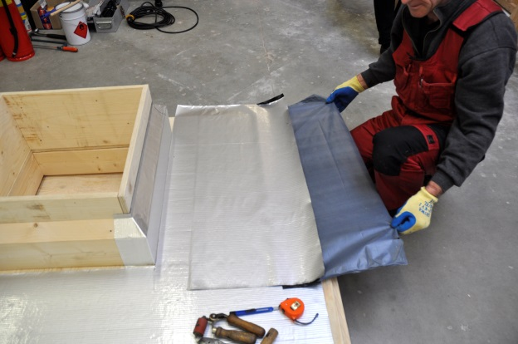
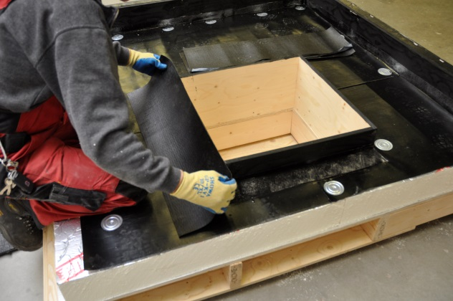
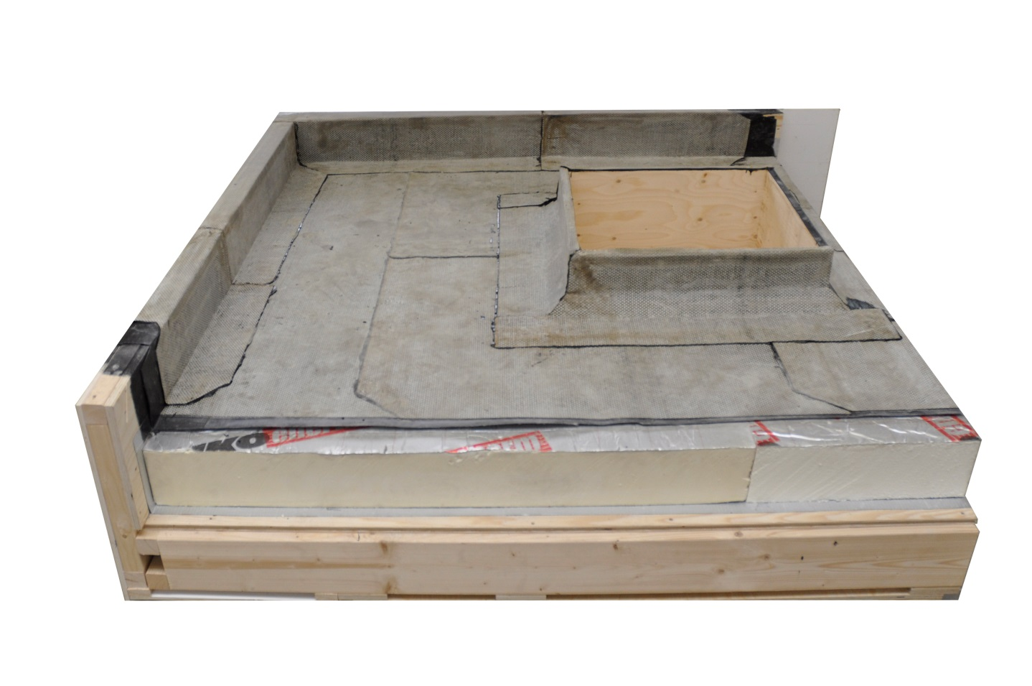
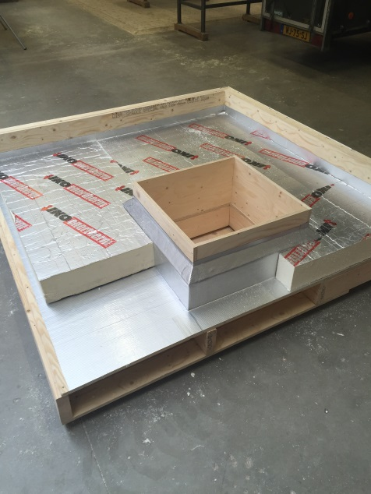
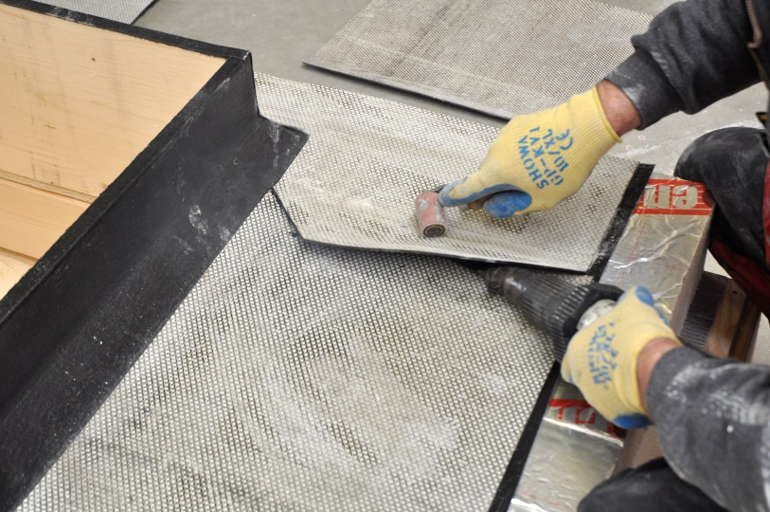
Aanbrengen dakbedekkingsconstructie

Slide 19
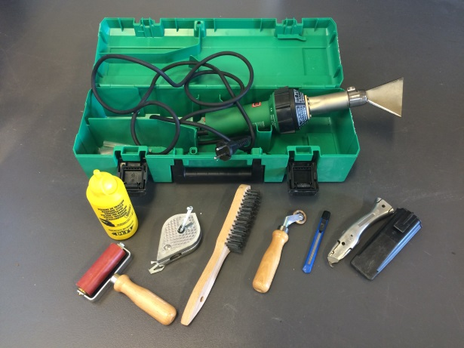
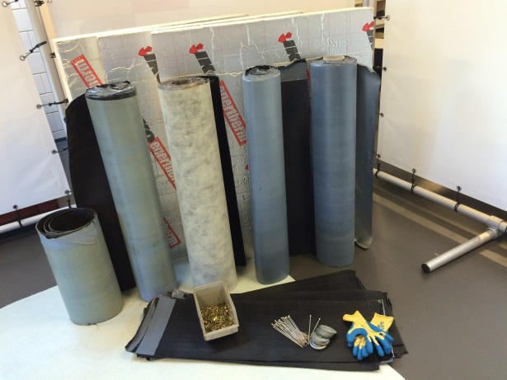
Wat biedt de branche aan ter ondersteuning?
Gratis training voor docenten
Gereedschap-sets
40 gratis materialen-sets
Instructiefilmpjes
Materiaal- en gereedschap-set tegen inkoopprijs

Slide 20
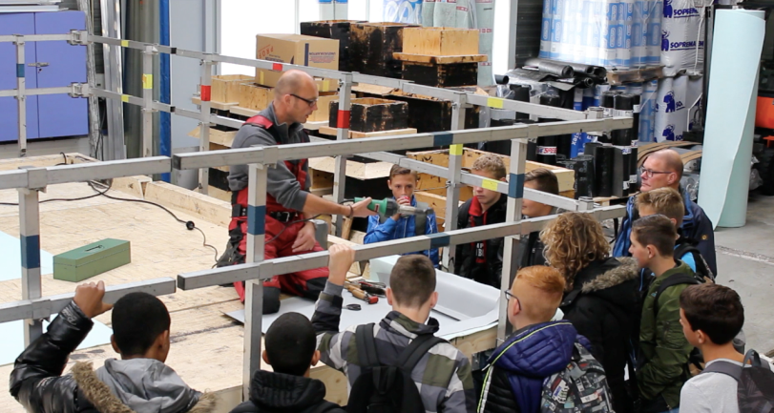
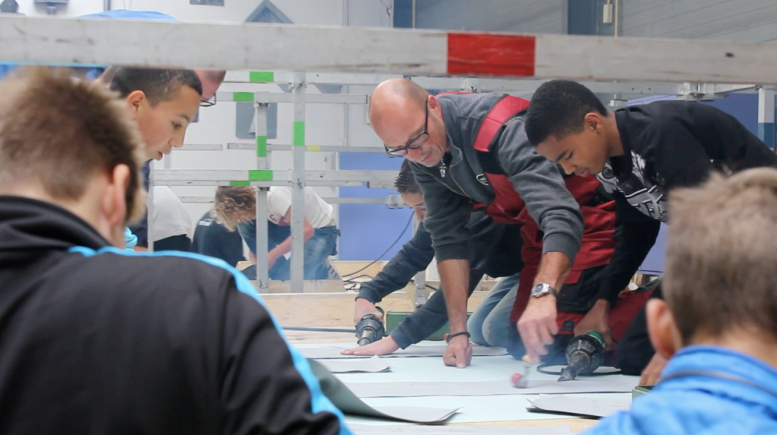
Beroepsoriëntatie dakdekker platte daken

Slide 21
Bedankt voor uw aandacht
Voor meer informatie kunt u contact opnemen met TECTUM:
Marco van der Laan
Tel. 030-6018150 of 06-51417857
E-mail: vmbo@tectum.nl

